Slide 1

TUCKU – Auslandsjahr Infoveranstaltung 2025

Slide 2
Ein einzigartiges Merkmal unseres Austauschprogramms ist
die Möglichkeit, kostenlos an den von den koreanischen Universitäten
angebotenen Sprachkursen teilzunehmen
(für Studenten des Haupt- und Nebenfachs Koreanistik).
Versäumen Sie diese Chance nicht!
Das Erlernen der koreanischen Sprache wird Ihnen viele Türen öffnen, sich intensiver mit Korea zu beschäftigen!

Slide 3
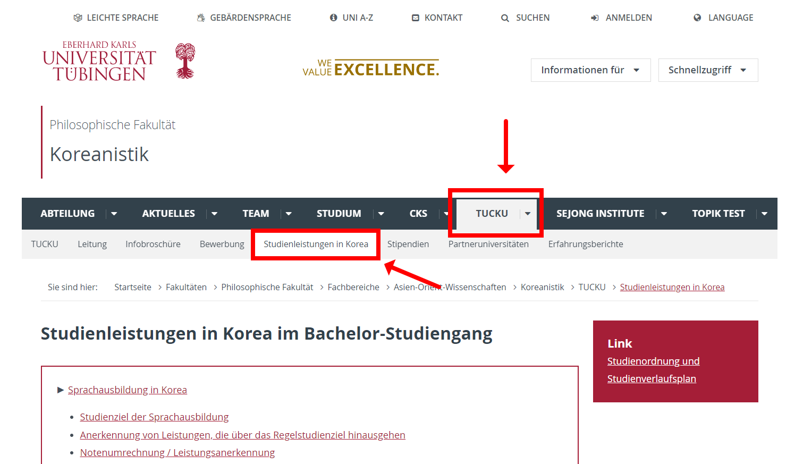

Slide 4
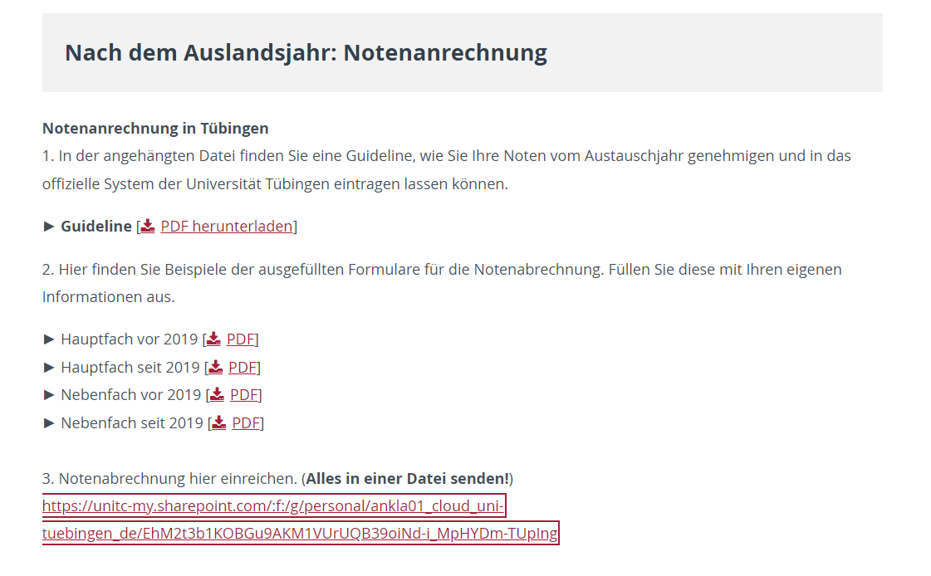
Scrollen Sie herunter!
Downloaden Sie die Dateien und konvertieren Sie diese anschließend in das Word Format.
Füllen Sie das Dokument anschließend aus!

Slide 5
Exchange Grade Transfer
Nachdem Sie das Formular ausgefüllt haben, senden Sie ALLE DREI unten aufgeführten Dokumente als eine einzige Datei
(bitte fügen Sie die 3 seperaten Dateien zu einer PDF zusammen)
an diesen Link (ebenfalls auf der Website):
https://unitcmy.sharepoint.com/:f:/g/personal/ankla01_cloud_unituebingen_de/EhM2t3b1KOBGu9AKM1VUrUQB39oiNd-i_MpHYDm-TUpIng
Das ausgefüllte Word Dokument
Ihr Auslandsjahrzertifikat (Dazu gehören auch Zertifikate von Inhaltskurse, wenn Sie diese anrechnen lassen wollen)
Ihre Sprachzertifikate – Level 3 & 4. (Auch Level 5, falls dies für Sie relevant ist.

Slide 6
Wie können Sie die Ihre Noten hier eintragen lassen?
Ihre Noten werden nicht automatisch in das deutsche Universitätssystem übertragen
Füllen Sie das „Notentransfer“ (exchange grades) Word Dokument aus, welches auf Ihre Situation zutrifft (https://uni-tuebingen.de/fakultaeten/philosophische-fakultaet/fachbereiche/asien-orient-wissenschaften/koreanistik/tucku/studienleistungen-in-korea/)
Erledigen Sie dies bitte unverzüglich nachdem Sie zurück in Tübingen angekommen sind!!!
Füllen Sie das Dokument sowohl mit Ihren Sprachkursen, als auch mit Ihren Inhaltskursen aus

Slide 7
Wie können Sie die Ihre Noten hier eintragen lassen?
Wichtige Information:
3 ECTs in Korea werden als vollständige 6 ECTs Kurse in Deutschland angerechnet
Sie müssen dementsprechend entweder eine Abschlussprüfung oder eine Hausarbeit in einem Inhaltskurs abgeben. (Sie müssen diesen Kurs bestehen)
Sie müssen außerdem Ihre Sprachkurszertifikate und anderweitige Zertifikate sowohl in Englisch als auch auf Koreanisch physisch zurück nach Deutschland mitnehmen. (Ausgenommen sind die Ewha und Yonsei Universität)

Slide 8
Notenanrechnung – zusätzliche Inhaltskurse
Wenn Sie sich die zusätzlichen inhaltlichen Kurse, die Sie in Korea belegt haben, als einen der inhaltlichen Kurse anrechnen lassen wollen - einen der Kurse, die Sie im 2. und 3. Semester hätten belegen sollen, aber nicht bestanden haben - ist dies möglich. Schreiben Sie dafür den genauen Namen des Moduls aus dem Tübinger Studienplan in das Word-Dokument.
(Bsp. Modul Kor-BA-09:Aufbaumodul/ PS Gesellschaft Koreas)
Zusätzliche Kurse, die Sie in Korea belegt haben (die keinen Bezug zu Ihrem Haupt- oder Nebenfach besitzen), können ebenfalls für Ihr Interkulturelle Kompetenz-Modul angerechnet werden, wenn Sie den Namen des Moduls als „Modul BQ:Interkulturelle Kompetenz“ eintragen und den Rest ausfüllen
Notes:
However, the content course should be unrelated to Korea!—to be recognized as BQ

Slide 9
Notenanrechnung – zusätzliche Inhaltskurse
Wenn der Kurs von Dr. Myong Hoon Shin (TUCKU-Direktor) geleitet wurde, wenden Sie sich bitte an Dr. Shin,
damit die ECTs Punkte in ihrem deutschen Transkript angerechnet
werden können.
(Füllen Sie es nicht auf dem Anrechnungsformular aus und
schicken Sie keine E-Mail an Prof. Lee für diese speziellen Kurse.
Dr. Shin ist dafür zuständig.)
Notes:
However, the content course should be unrelated to Korea!—to be recognized as BQ

Slide 10
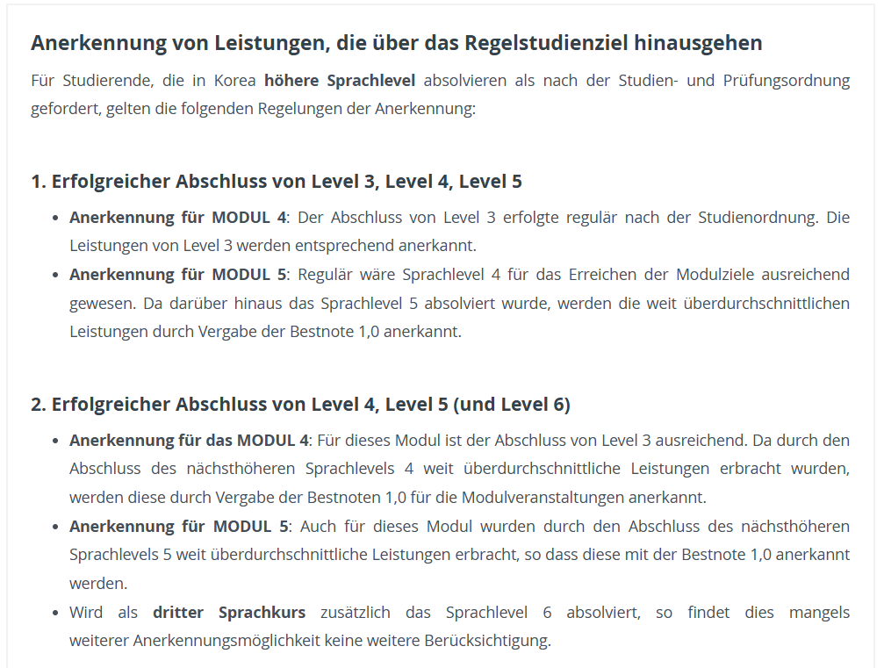
First Name | Last Name | Student ID Number | What year did you start your education in the Department of Korean Studies? | Are You a Major or Minor in the Department of Korean Studies? | Module Name | course name (as appears in the Korean transcript) | ECTS | Year course was taken | Grades | Write down additional information that you would like to communicate
 |  |  |  |  | Modul KOR-BA-04: Koreanisch Mittelstufe I |  | 9 | SS 2025 (for example)
 |  |  |  |  | Modul KOR-BA-05: Koreanisch Mittelstufe II |  | 9 | WS 2025/26 (for example)
 |  |  |  |  | Modul KOR-BA-10: Auslandsmodul PS Wahlpflicht Modernes Korea |  | 3
 |  |  |  |  | Modul BQ: Interkulturelle Kompetenz Auslandpraxis und Projektarbeit |  |  |  | unbenoted
Ihre erste Sprachkursnote ist immer die korrespondierende Note, die sie in Ihrem ersten Sprachkurs erhalten haben
Falls Sie auch Level 5 bestanden haben sollten, wird dieser Kurs mit einer 1.0 bewertet.

Slide 11
First Name | Last Name | Student ID Number | What year did you start your education in the Department of Korean Studies? | Are You a Major or Minor in the Department of Korean Studies? | Module Name | course name (as appears in the Korean transcript) | ECTS | Year course was taken | Grades | Write down additional information that you would like to communicate
 |  |  |  |  | Modul KOR-BA-04: Koreanisch Mittelstufe I |  | 9 | SS 2025 (for example)
 |  |  |  |  | Modul KOR-BA-05: Koreanisch Mittelstufe II |  | 9 | WS 2025/6 (for example)
 |  |  |  |  | Modul KOR-BA-10: Auslandsmodul PS Wahlpflicht Modernes Korea |  | 3
 |  |  |  |  | Modul BQ: Interkulturelle Kompetenz Auslandpraxis und Projektarbeit |  |  |  | unbenoted
Für dieses Modul muss der Inhaltskurs einen groben Bezug zu Korea haben
Hier können Sie alle zusätzlichen Inhaltskurse für BQ-Punkte anrechnen lassen

Slide 12
Für Nebenfächler
First Name | Last Name | Student ID Number | What year did you start your education in the Department of Korean Studies? | Are You a Major or Minor in the Department of Korean Studies? | Module Name | course name (as appears in the Korean transcript) | ECTS | Year course was taken | Grades | Write down additional information that you would like to communicate
 |  |  |  |  | Modul KOR-BA-15: Koreanisch Grundstufe III |  | 6 | SS 2025 (for example)
 |  |  |  |  | Modul KOR-BA-16: Koreanisch Grundstufe IV |  | 6 | WS 2025/26 (for example)
 |  |  |  |  | Modul KOR-BA-18: Basismodul/ PS Koreanische Geschichte |  | 3
Language Course Korean 2
= Koreanisch Grundstufe 3 (Modul KOR-BA-15) + Koreanisch Grundstufe 4 (Modul KOR-BA-16)
<Bilden Sie den Notendurchschnitt für beide Module und tragen Sie diesen Notendurchschnitt dann für beide Module ein>

Slide 13
Notentransfer
Nach einer Prüfung Ihres Antrags werden wir die administrativen Schritte zur Übertragung Ihrer Noten einleiten.
Sie bekommen keine Bestätigungsemail während dieses Vorgangs
Es liegt in Ihrer Verantwortung im deutschen Transkript nachzuschauen, welche Kurse angerechnet und akzeptiert wurden
Es ist ratsam diesen Schritt des Notentransfers direkt nach Ihrer Wiederkehr nach Deutschland durchzuführen. Schieben Sie diesen Prozess nicht unnötig auf – es kann schließlich etwas dauern bis Ihre Noten angerechnet wurden
* Weitere Informationen zur Anrechnung von Studienleistungen finden Sie im Online-Leitfaden → Website Koreanistik > TUCKU > Studienleistungen in Korea
Notes:
Do this process right after returning….do not push it to later when you want to graduate…the process takes time

Slide 14
Wie erfüllen Sie “MODUL BQ: INTERKULTURELLE KOMPETENZ”?
Sie können Kurse in anderen Fachbereichen (keinen direkten Bezug zu Ihrem Haupt- oder Nebenfach) belegen und sich diese für Ihr „Modul BQ: Interkultruelle Kompetenz (21-BQ-LA)“ anrechnen lassen..
Der Fachbereich Koreanistik bietet zwei Kurse an: „Vorbereitungskurs Interkulturalität“ und „Nachbereitungskurs Interkulturalität“.
Sie können beide Kurse belegen und erhalten jeweils 3ECTS (unbenotet).
Ihre Abreitserfahrung in Deutschland. Es muss keine koreabezogene Berufserfahrung sein!

Slide 15
Wie erfüllen Sie “MODUL BQ: INTERKULTURELLE KOMPETENZ”?
★ Erkundigen Sie sich im Voraus beim Prüfungsamt (Frau Sonja Bauer/ sonja.bauer@uni-tuebingen.de), ob Ihre spezielle Berufserfahrung auf die BQ angerechnet werden kann. ★
* Weitere Informationen zum BQ-Modul finden Sie im Online-Leitfaden → Koreanistik > Studium > Studiengänge > B.A. Koreanistik/Koreanistik

Slide 16
So erfüllen Sie „MODUL BQ: Anerkennung der Berufserfahrung
Der Leiter der Organisation (oder Ihr Vorgesetzter) muss Ihnen ein „Beweisschreiben“ ausstellen, in dem Ihre Berufserfahrung aufgeführt ist.
Das Schreiben MUSS Folgendes enthalten:
(Nachweisschreiben beim Prüfungsamt einreichen)
- Vollständiger Name des Studenten (Mit Martrikelnummer)
- Dauer und Häufigkeit der Arbeit (z.B. Zweimal die Woche für 14 Wochen)
- Ungefähre insgesamte Arbeitszeit
- Was für eine Art von Arbeit Sie ausgeführt haben
- Ihre Leistung während des Arbeitens
- Eine Unterschrift des Leiters der Organisation (oder Ihr Vorgesetzter)

Slide 17
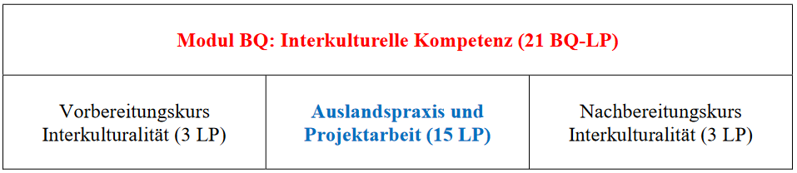
BQ Module

Slide 18
Wie erhalten Sie die 15LP für “Auslandspraxis und Projektarbeit”?
Ein „zusätzlicher“ Kurs (3 ECTS), der in Korea außerhalb des Haupt- und Nebenfachs belegt wurde, kann für 3 ECTS für „Auslandspraxis und Projektarbeit“ angerechnet werden (unbenotet).
2. Die Teilnahme an verschiedenen Workshops (oder Exkursionen) in
Korea, die von Dr. Myong Hoon Shin (TUCKU-Direktor) organisiert
wurden, kann ebenfalls angerechnet werden (unbenotet).
★ Bitte kontaktieren Sie Dr. Shin und besprechen Sie die Anrechnung!
Notes:
Stipendium:
Auslands BAFöG
DAAD
MAKES DAAD
Diverse Stipendien
18

Slide 19
Wie erhalten Sie die 15LP für “Auslandspraxis und Projektarbeit”?
Die Teilnahme an einem Praktikum (oder einem Teilzeitjob) kann ebenfalls angerechnet werden (unbenotet) (max. 11ECTS)
        → Wenn Sie sich in Korea aufhalten, reichen Sie bitte den „Letter of
        Proof“ bei Dr. Myong Hoon Shin (TUCKU-Direktor) ein.
Weitere Informationen zu den BQ-Leistungspunkten finden Sie im Online-Leitfaden → Website Koreanistik Tübingen > Studium > Studiengänge > BA Koreanistik / Korean Studies

Slide 20
Weitere Informationen
BAföG
Wenn Sie Ihr BAföG-Formular unterschreiben lassen wollen, müssen Sie dies während des Semesters tun.
Sie müssen sich dafür für eine Sprechstunde bei Prof. You Jae Lee eintragen
Bringen Sie das ausgedruckte BAföG-Formular und Ihr vollständiges Transcript of Recordcs mit. Falls ein Kurs fehlt, bringen Sie einen Nachweis mit, dass Sie alle Anforderungen für diesen Kurs erfüllt haben.
Notes:
If you are in Korea and cannot come to the meeting yourself, send a representative---explain all the situation to a friend

Slide 21
Für Koreanistik Hauptfach-Studenten: BA-Abschlussarbeit schreiben
Wenden Sie sich mindestens ein Semester vor der geplanten Abgabe Ihrer Bachelorarbeit an Ihren zukünftigen Betreuer.
Sie müssen deren Zustimmung einholen, um die Arbeit schreiben zu können.
Drei Personen sind für die Betreuung der Bachelorarbeit zuständig:
Prof. Dr. You Jae Lee (Geschichte – Deutsch oder Englisch)
Jun.-Prof. Dr. Yewon Lee (Gesellschaft – Englisch)
Dr. Birgit Geipel (Kultur – Deutsch oder Englisch)
Notes:
21

Slide 22
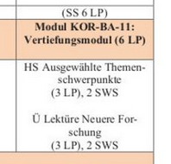
Für Koreanistik Hauptfach-Studenten:
Wie können Sie ihr Studium nach Ihrer Wiederkehr in Deutschland planen?
Die Kurse die im 6. Semester angeboten werden können nicht durch andere Kurse substituiert werden – Sie müssen die Kurse die im 6. Semester angeboten werden auch belegen.
Sie müssen mindestens zwei Kurse nach Ihrer Wiedereinkehr im Sommersemester
an der Koreanistik belegen. Ein Kurs fällt unter „HS Ausgewählte Themenschwerpunkte“
und ein weiterer Kurs fällt unter „Ü Lektüre Neuere Forschung“
Falls Sie überlegen Ihre Bachelorarbeit entweder bei Prof. You Jae Lee oder Jun.-Prof. Dr. Yewon Lee zu schreiben, dann empfehlen wir Ihnen die Kurse, die von Ihren präferierten Professoren angeboten werden, zu belegen.

Slide 23
Fast Track / On Time:
Sie fallen in diese Kategorie, wenn Sie schon alle, oder fast alle, Kurse in Ihrem Nebenfach bis zum 6. Semester abgeschlossen haben
Bevor Sie die Kurse aus dem 6. Semester besuchen, sollten Sie sich Gedanken über das Thema Ihrer Bachelorarbeit machen.
Wenn Sie sich schon für ein Thema zu Beginn des 6. Semesters entschieden haben, dann können Sie theoretisch Ihren Abschluss schon im 6. Semester machen
Falls dies nicht der Fall sein sollte, dann melden Sie sich
bis zum Ende des 6. Semester bei dem Professor, bei dem Sie
vorhaben Ihre Bachelorarbeit zu schreiben. Dann können Sie sich
gemeinsam ein Thema überlegen und im besten Fall im 7. Semester
mit dem Schreiben der Bachelorarbeit anfangen

Slide 24
Normal Track:
Sie fallen in diese Kategorie, wenn Sie im 6. Semester noch einige Kurse in Ihrem Nebenfach belegen müssen
Belegen Sie alle Kurse (Nebenfach und Hauptfach), die Sie für Ihren Abschluss benötigen zwischen dem 6ten und 8ten Semester
Schreiben Sie Ihre Bachelorarbeit im 7ten oder 8ten Semester
Notes:
For those in the normal or “behind track” the recommendation is to still take the 6semester courses early on and start thinking of your thesis topic seriously….have a meeting by the end of 6th semester…so throughout the rest of the semester you can write your thesis while fulfilling your course requirements.

Slide 25
Behind Track:
Sie fallen in diese Kategorie, wenn Sie noch Kurse aus dem 2 & 3 Semester belegen müssen oder Sie während Ihres Auslandsaufenthalts keine zusätzlichen Kurse belegt haben
Sie können sämtliche Kurse die unter das Modul KOR-BA-08 oder KOR-BA-09 fallen auch für die Kurse anrechnen lassen, die Sie hätten eigentlich im 2 & 3 Semester besuchen sollen. Bitte beachten Sie dabei, dass die Kurse, die im sechsten Semester angeboten werden, auch nur für das sechste Semester angerechnet werden können.
Für sowohl den Normal Track, als auch den Behind Track empfehlen wir:
  Machen Sie sich frühzeitig Gedanken über Ihr Bachelorarbeitsthema. Melden Sie sich außerdem frühzeitig bei dem Professor, bei dem Sie planen Ihre Bachelorarbeit zu schreiben.
Notes:
For those in the normal or “behind track” the recommendation is to still take the 6semester courses early on and start thinking of your thesis topic seriously….have a meeting by the end of 6th semester…so throughout the rest of the semester you can write your thesis while fulfilling your course requirements.

Slide 26

Vielen Dank für Ihre Aufmerksamkeit!
Universität Tübingen
AOI, Abt. Koreanistik
Wilhelmstr. 133, 72074 Tübingen
E: koreanistik@uni-tuebingen.de
W: www.korea.uni-tuebingen.de
Photo by Manuel Schönfeld_Fotolia_95673822
Notes:
Photo by Manuel Schönfeld_Fotolia_95673822_M
26

